Slide 1


CodeName One GUI
SUPPORT DE COURS
ESPRT MOBILE TEAM
ESPRIT

Slide 2
Introduction
Le “CodeName One Designer” permet au développeurs de créer des applications mobiles en utilisant le drag-and-drop des composants visuels.
Un “Live Preview” permet de consulter les éventuelles modifications sur l’affichage en temps réel.

Slide 3
Introduction
- Le “CodeName One Designer” inclut les points suivants:
GUI Builder: permet d’aménager les composants graphiques de la fenêtre en utilisant la fonctionnalité drag-and-drop.
Theme Creator: permet de customiser des thèmes pour la plateforme CodeName One

Slide 4

Container
Comme l’indique son nom, Container est un composant qui peut contenir d’autres composants.
Le composant Container peut contenir deux types d’objets :
un ou plusieurs autres Container,
un ou plusieurs autres composants de type Component.

Slide 5
Quelques méthodes de Container
void addComponent(Component cmp): Ajoute un composant à un Container.
void revalidate(): Rafraîchit le contenu d’un Container avec une réorganisation des éléments du layout intégré.

Slide 6
Quelques méthodes de Container
void removeComponent(Component cmp): Enlève un composant spécifique du Container. Mettez en paramètre le composant à enlever.
void setLayout(Layout layout): Définit le layout (gestionnaire de positionnement) qui sera intégré à la racine du Container. En paramètre de cette méthode, le layout à intégrer.

Slide 7
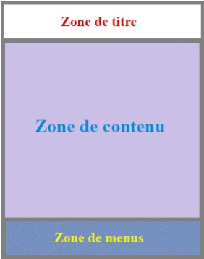
La racine des Continers
FORM

Slide 8
Les layouts
Gèrent la disposition des composants dans un container
Créent des interfaces qui s’adaptent automatiquement à toutes les résolutions d’écran
Les principaux Layout sont :
GridLayout
FlowLayout
BoxLayout

Slide 9
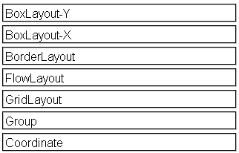
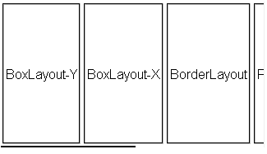
BoxLayout
Ce layout permet de disposer de manière verticale ou horizontale les éléments dans un Container.
Box Layout X
Box Layout Y

Slide 10

FlowLayout
permet d’aligner les composants sur une ligne (de la gauche vers la droite par défaut) les uns à la suite des autres.
FlowLayout peut être alignée horizontalement ou verticalement,

Slide 11
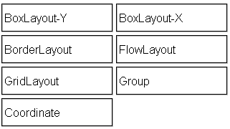
GridLayout
Permet de disposer les composants dans les cellules (de tailles identiques) d’une grille invisible.
Le nombres de lignes et de colonnes doit être déclaré a l’avance

Slide 12
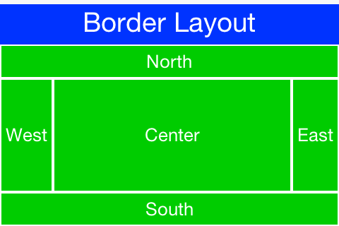
Border Layout
 | Form hi = new Form("Border Layout", new BorderLayout()); hi.add(BorderLayout.CENTER, new Label("Center")).
 | add(BorderLayout.SOUTH, new Label("South")).
 | add(BorderLayout.NORTH, new Label("North")).
 | add(BorderLayout.EAST, new Label("East")).
 | add(BorderLayout.WEST, new Label("West"));
 | hi.show();

Slide 13
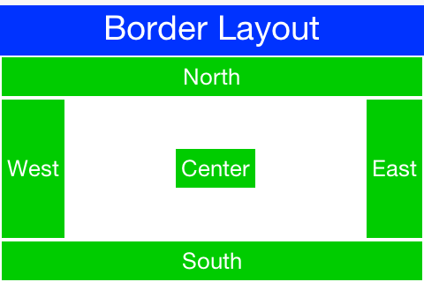
Border Layout
 | Form hi = new Form("Border Layout", new BorderLayout()); ((BorderLayout)hi.getLayout()).setCenterBehavior(BorderLayout.CENTER_BEHAVIOR_CENTER);
 | hi.add(BorderLayout.CENTER, new Label("Center")).
 | add(BorderLayout.SOUTH, new Label("South")).
 | add(BorderLayout.NORTH, new Label("North")).
 | add(BorderLayout.EAST, new Label("East")).
 | add(BorderLayout.WEST, new Label("West"));

Slide 14
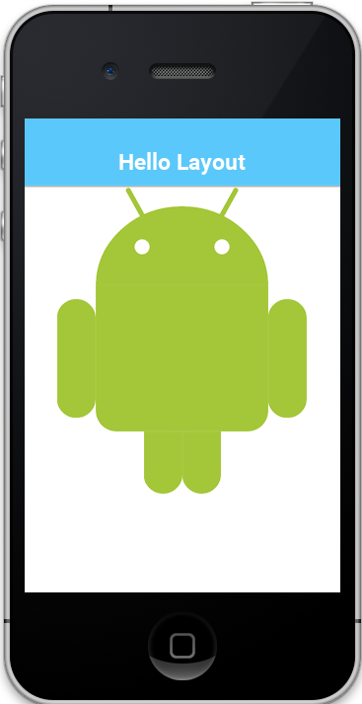
WorkShop (Android Puzzle)
Reconstitué le logo en utilisant les layout appropries en utilisant le designe buider
Reconstitué le logo en utilisant les layout appropries en utilisant du code java uniquement

Slide 15
Command
Command est un composant qui permet de créer un menu. L’apparence et l’emplacement d’un menu varient en fonction des plateformes.
Une fois qu’un menu est créé avec la classe Command, il faut le rattacher à l’interface d’une fenêtre (un Form) ou à une boîte de dialogue (Dialog).
Par défaut, un menu contient du texte. On peut aussi lui ajouter une icône.

Slide 16
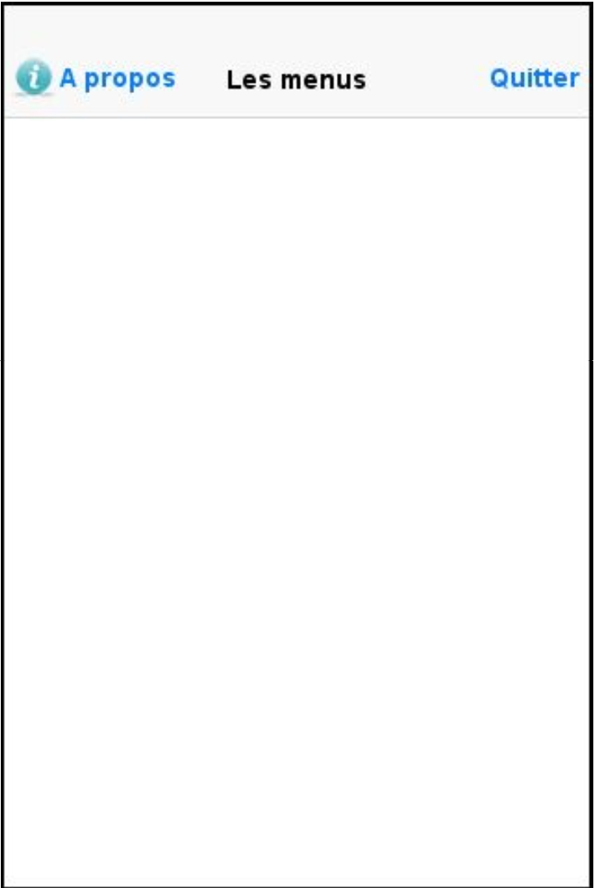
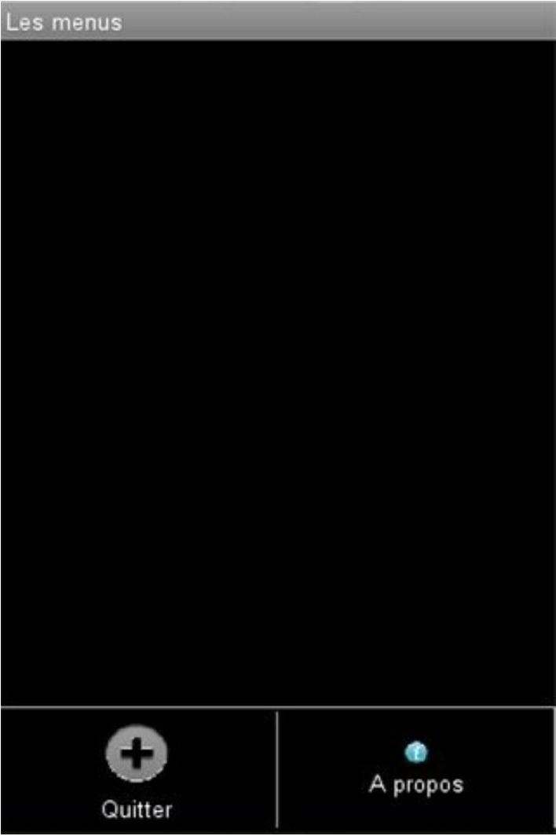
Command
iOS
Android

Slide 17
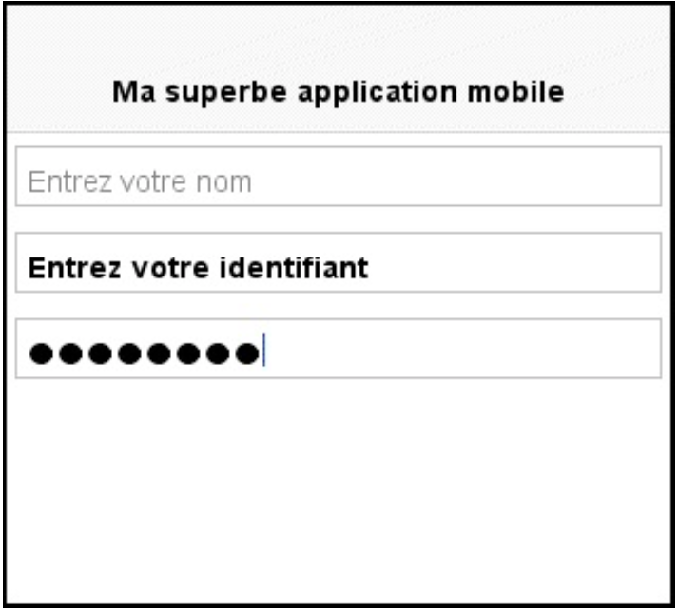
TextField
un champ text qui permet de saisir des données
Contraintes de saisie
ANY | DECIMAL | EMAILADDR | NUMERIC | PASSWORD…

Slide 18
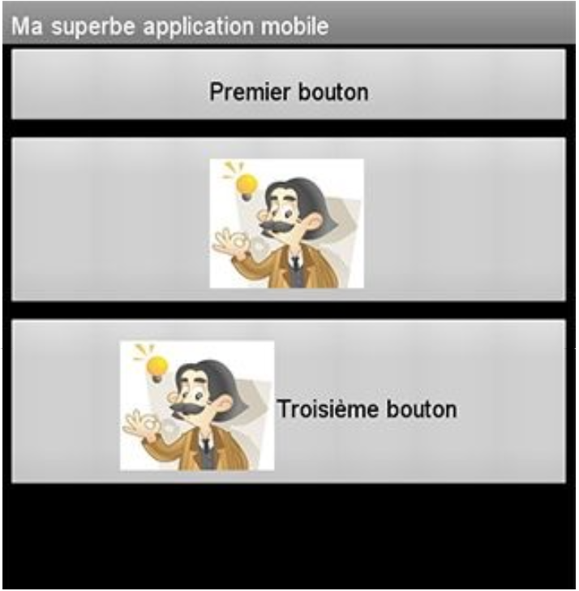
Button
un composant qui permet d’exécuter des action suite a un évènement de clique
Un bouton peu contenir du text, une icone ou du text et des icones

Slide 19
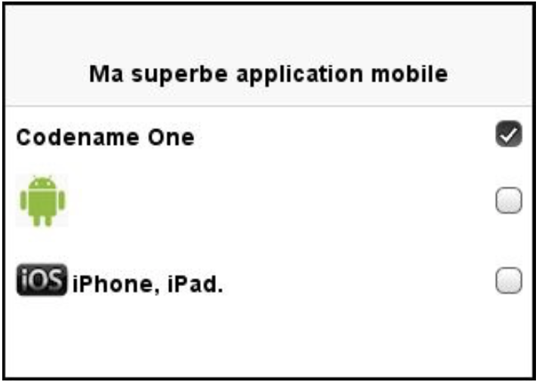
CheckBox
Une liste de choix multiple

Slide 20
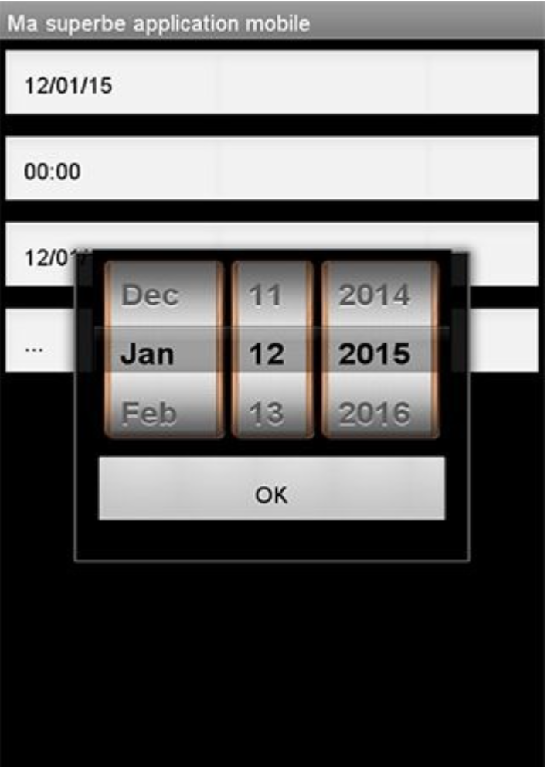
Picker
Sélectionneur de Date ou d’heure

Slide 21
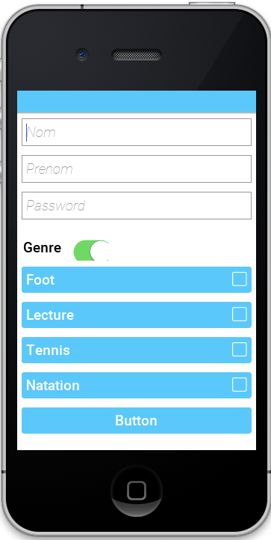
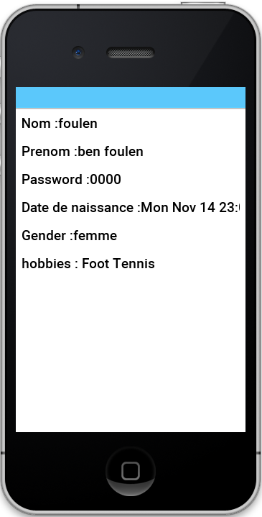
Workshop 2

